Slide 1
Tengeri állatok klasszifikációja

Slide 2
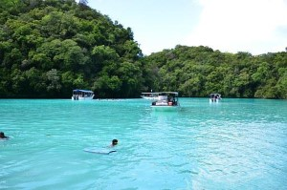
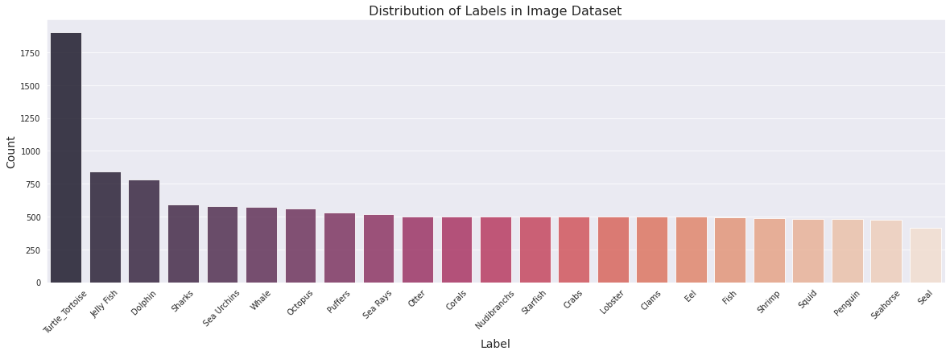
Adatfeldolgozás
Delfin?

Slide 3
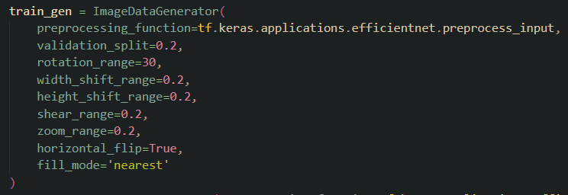

Slide 4
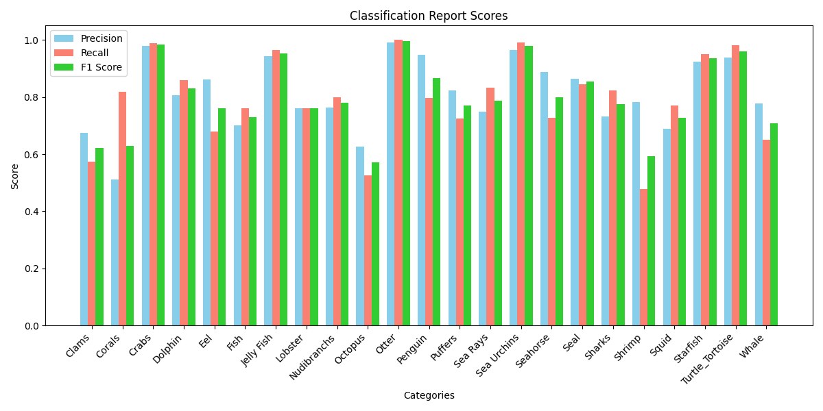
EfficentNetB7

Slide 5
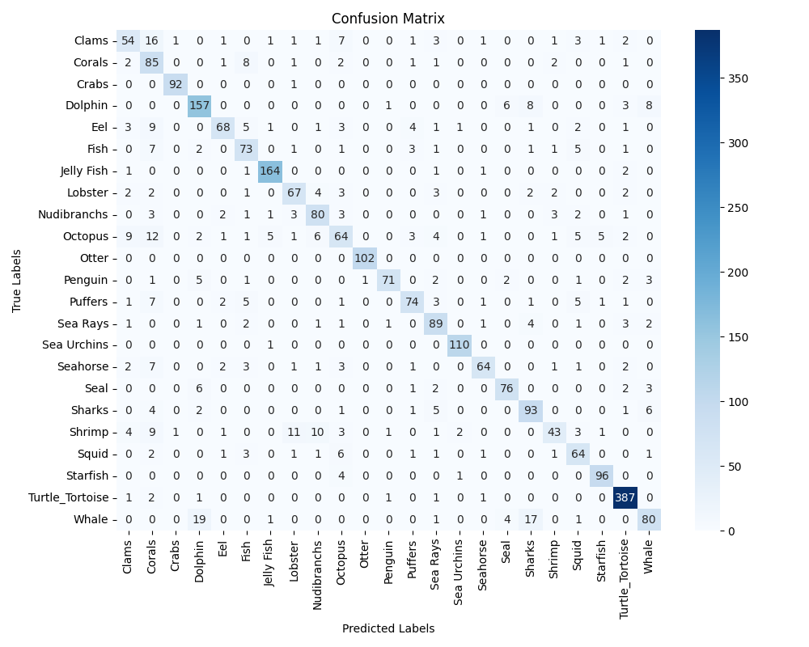

Slide 6
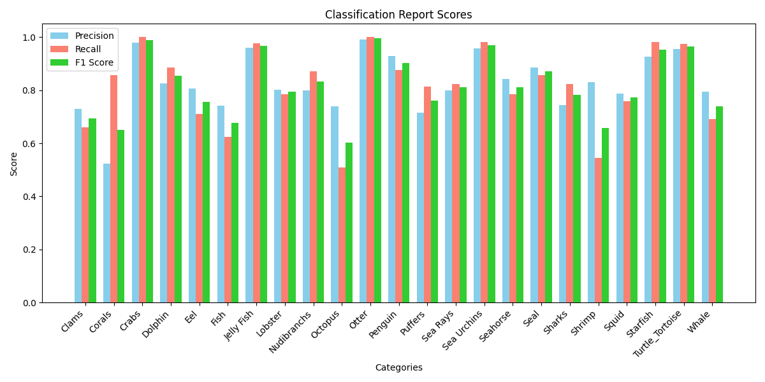
EfficentNetB4

Slide 7
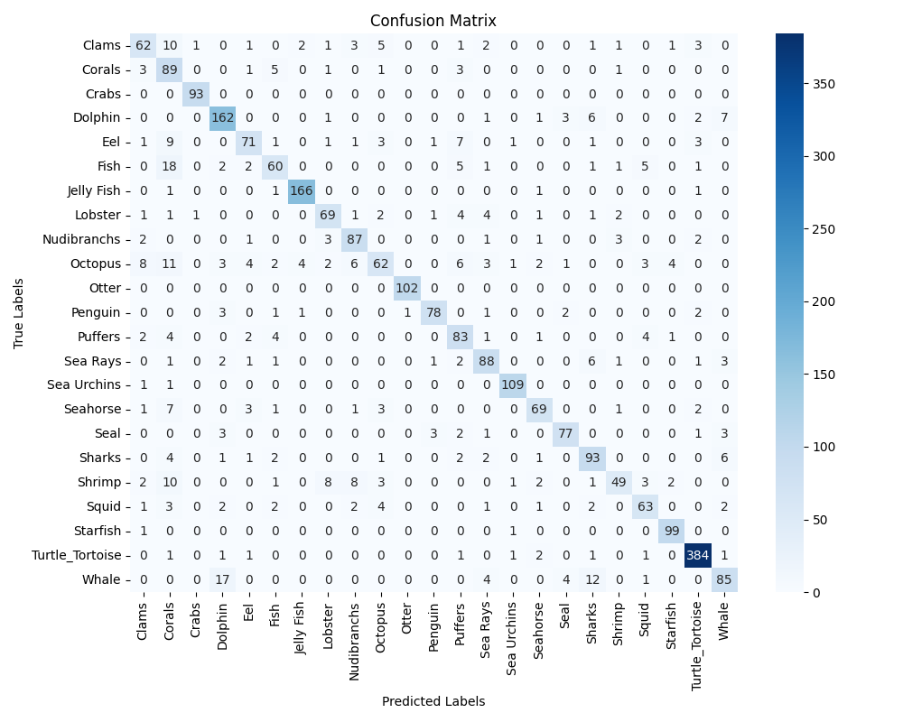

Slide 8


WSL(Windows subsystem for Linux)

Slide 9
https://cukitengeriallatok.karolina.ruzger.hu/

